Slide 1


Amerika
Přírodní krajiny
Romana Zabořilová
ZŠ Jenišovice
VY_32_INOVACE_026

Slide 2
Přírodní krajiny
Polární pustiny
Tundra
Tajga
Smíšené a listnaté lesy
Stepi (pampy, prérie)
Pouště a polopouště
Monzunové subtropické a tropické lesy
Tropický deštný les
Savany

Slide 3
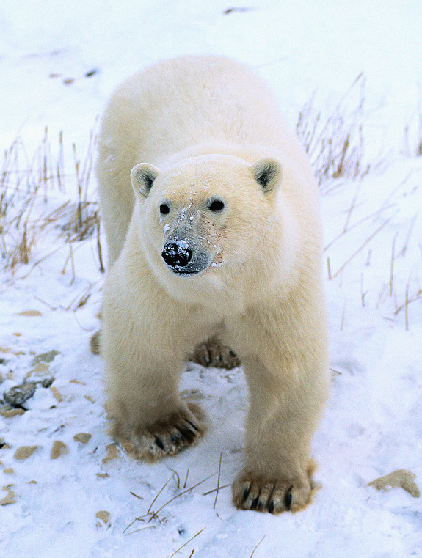
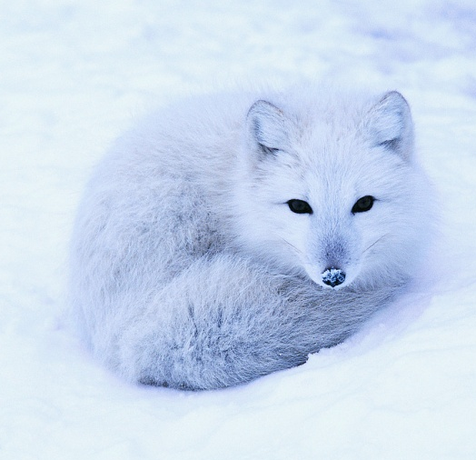
Polární pustiny
Grónsko, Kanadské arktické souostroví a severní okraje pevniny. Je prakticky bez vegetace. Průměr nejteplejšího měsíce nepřesahuje 0 °C. Srážky jsou velice nízké (kolem 200 mm za rok)
pásmo ledovcové a pásmo arktických pustin - fauna a flora mrazem rozpukané skály porostlé mechy a lišejníky, baktérie, řasy+ málo hmyzu, mořští savci (lachtani, tuleni a mroži)a ptáci, medvěd lední, liška polární

Slide 4
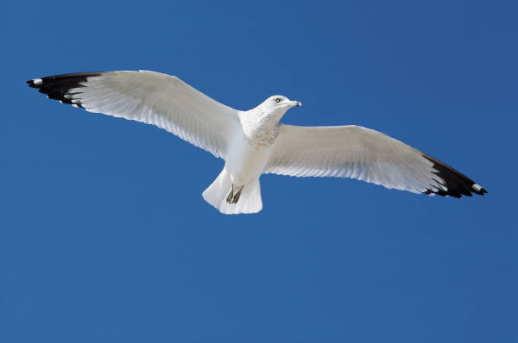
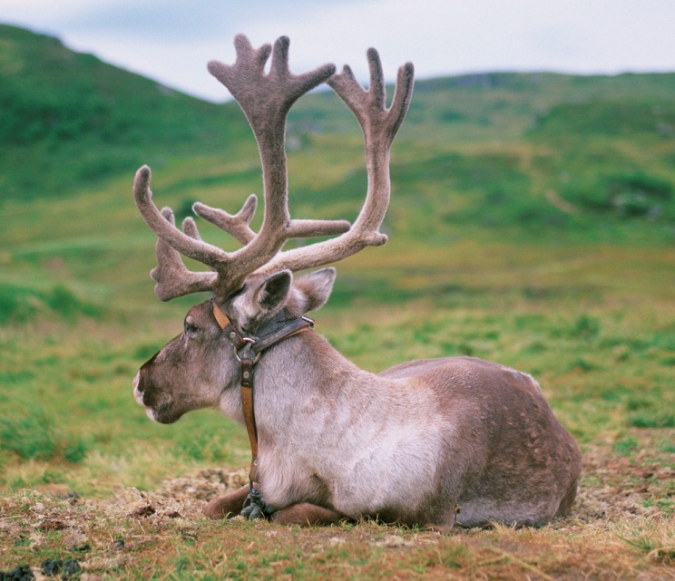
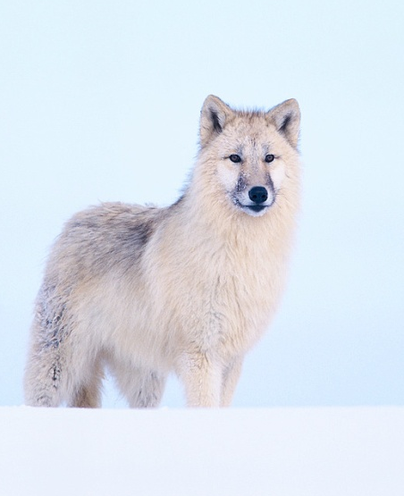
Tundry
Tundry jsou rozšířeny hlavně v severovýchodní části Kanady, kde pokrývají rozlehlá bezlesá území s druhově chudou a vzrůstem nízkou vegetací. Tundrové půdy mají v podloží permafrost (trvale zmrzlá půda)
Nejtypičtějšími obyvateli tundry drobní hlodavci (např. lumíci), šelmy (liška polární, hranostaj, rosomák, vlk) a dravci (sovice sněžní), býložravci - pižmoň a sob a ptáci – alka, racek, kachny, husy…

Slide 5
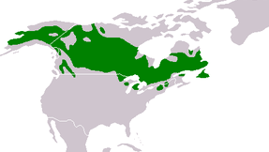
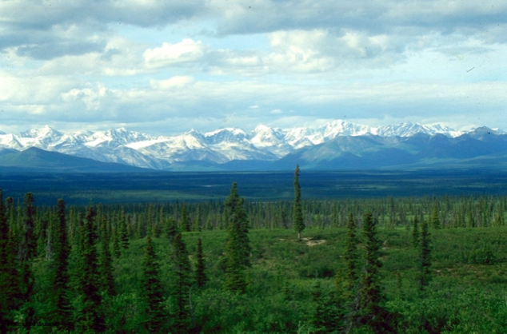
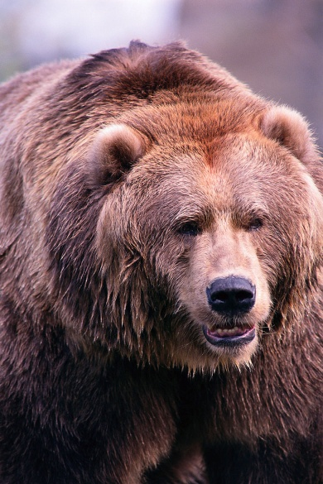
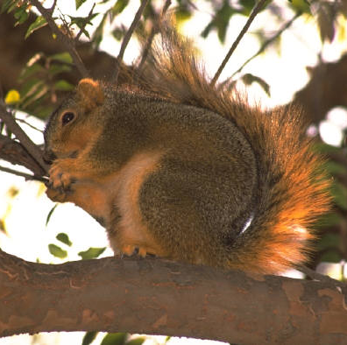
Tajga
obr.1
Severský jehličnatý les
Flóra -smrky (sivý, kanadský, přímořský, sitka)
z jedlí zde roste jedle balzámová. Na sušších a písčitých místech se vyskytuje borovice banksovka. Vtroušeny jsou břízy.
Fauna - ze savců např. veverky čipmank, poletuška z ptáků např. datlovití
ze savců např. rejsci
býložravci - zajíci a ondatry
největším býložravcem je los
šelmy - medvědi (hnědý/grizzly, kodiak)
lasicovití (hranostaj, sobol, kuna, norek, rosomák)
obr.2
Notes:
http://cs.wikipedia.org/wiki/Soubor:Taiga.png
http://cs.wikipedia.org/wiki/Soubor:Picea_glauca_taiga.jpg

Slide 6
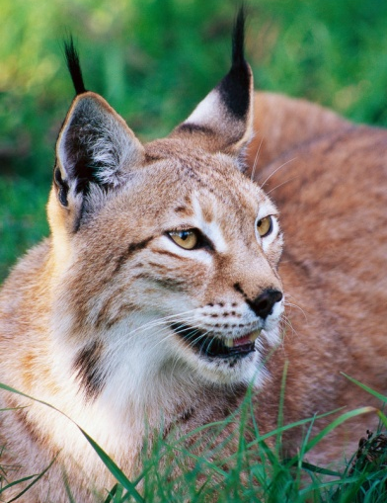
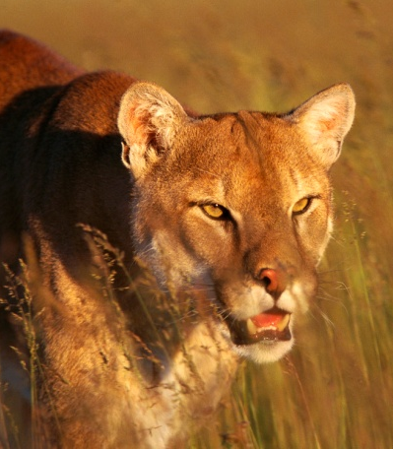
Smíšené a listnaté lesy
okolí Velkých jezer
Z velké části byly vykáceny.
Flóra – javory, buky, vejmutovka, zerav západní, různé druhy dubů a ořechovce
Fauna - Původní divoká zvěř se uchovala jen v národních parcích a rezervacích.
jelen wapiti, jelenec viržinský, bobr a norek, skunk smradlavý, z větších šelem zde žijí rys ostrovid, rosomák, liška obecná a liška stříbrná. Velké šelmy zastupují medvěd hnědý a puma.

Slide 7
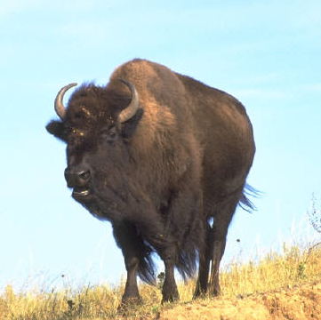
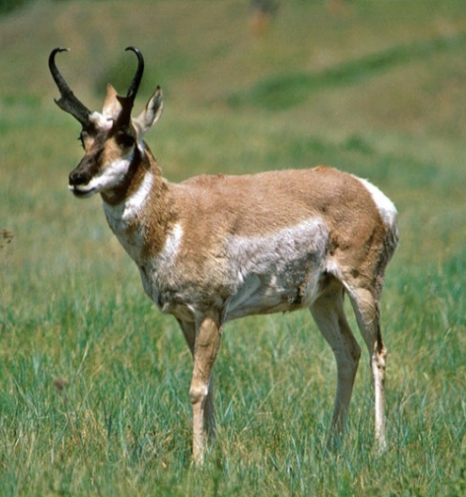
Step
Prérie -Severoamerické stepi
Pampa -Jihoamerické stepi (Argentina, Brazilská vysočina)
Fauna – bizoni a vidlorozi v rezervacích, kojoti, psoun prériový, sysel, čipmank a zajíc prériový
Flora – původní travní porosty dnes přeměněny na zemědělskou půdu
obr.3
Notes:
http://cs.wikipedia.org/wiki/Vidloroh_americk%C3%BD

Slide 8
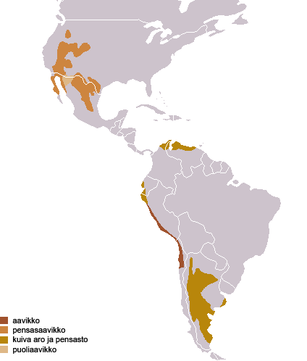
Poušť a polopoušť
Největší pouští je Nevadská poušť, která zaujímá převážnou část Velké pánve. Nejjižněji Údolí smrti (nežhavější místo Severní Ameriky). V jižní Americe Atacama je nejsušší poušť na Zemi a Patagonská poušť
Fauna - Žije zde dost hmyzu a plazů (např. chřestýš, užovka, gekon, agama). V okolí jezer žijí i ještěrky a želvy. Ve skalách sídlí netopýři. Z hlodavců zde žijí čipmankové, svišťové a syslové.
Flora - Rostlinstvo je zastoupeno hlavně sukulenty - kaktusy a tráva stromovitého vzrůstu zvaná juka
obr.4
Notes:
http://commons.wikimedia.org/wiki/File:Aavikko.png?uselang=cs

Slide 9
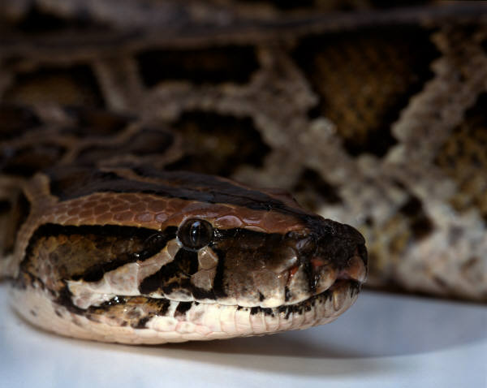
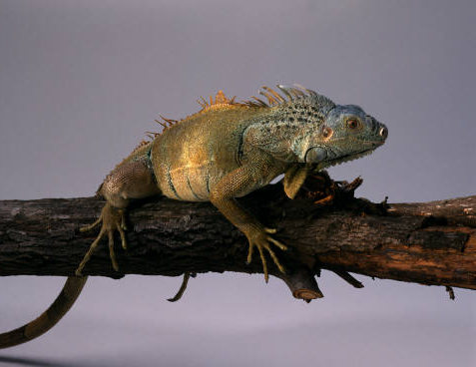
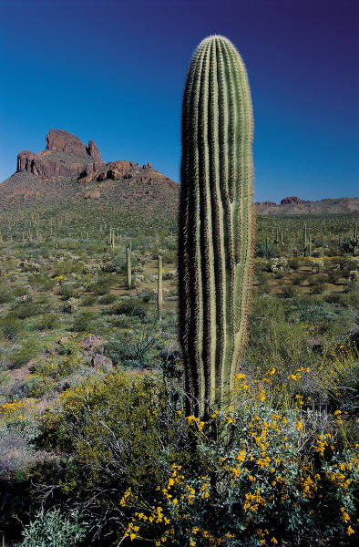
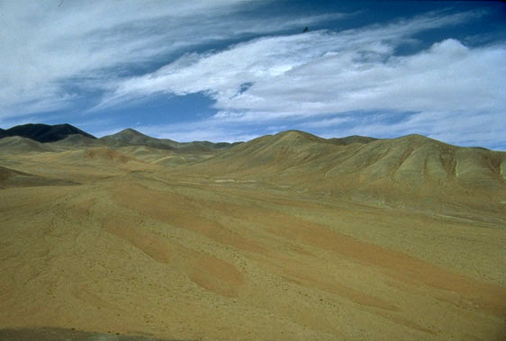
Poušť a polopoušť
Chřestýš
Ještěrka
obr.5
Poušť Atacama
Notes:
http://cs.wikipedia.org/wiki/Soubor:Atacama1.jpg

Slide 10
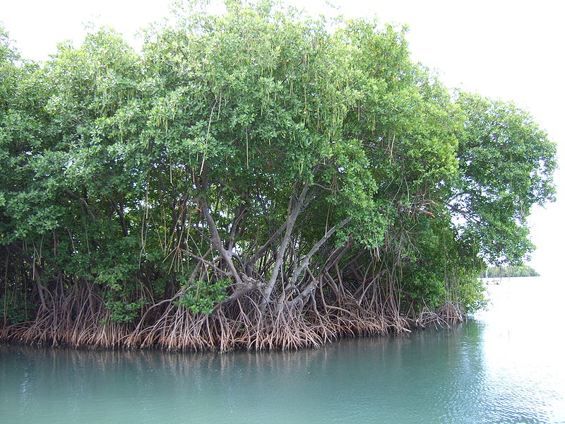
Subtrop. a monzunové lesy
Pásmo subtropických lesů
Subtropické klima se začíná uplatňovat na jih od 35° s. š.,
Pásmo tropických monzunových lesů na jihu Floridy a přilehlých ostrovech
Fauna - krokodýl kubánský a aligátor severoamerický, vodní ptáci - pelikáni, terejové, kormoráni, ibisové, plameňáci a volavky.
Flora - typické porosty -mangrovníku borovice, magnólie a liliovníky, bažinné lesy (tzv. swampy), listnáče(magnólie, fíkovníky, palmy, platany, jilmy, javory, duby)
obr.6
Notes:
Autor: Boricuaeddie Datum 3. dubna 2007(2007-04-03)
Zdroj Vlastní díl
http://commons.wikimedia.org/wiki/File:Mangroves_in_Puerto_Rico.JPG?uselang=cs

Slide 11
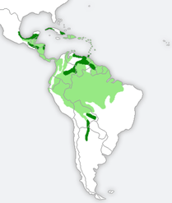
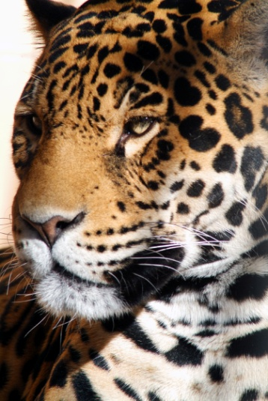
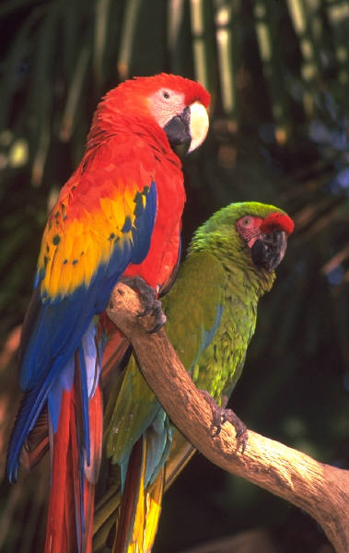
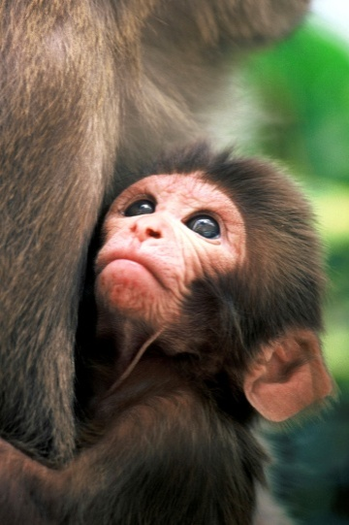
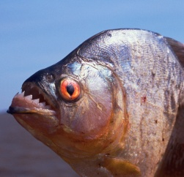
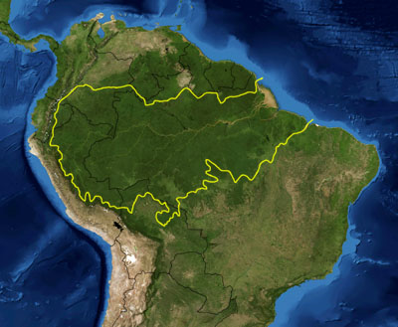
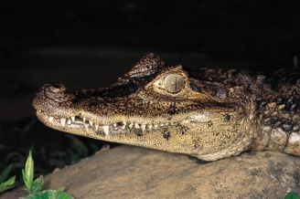
Tropický deštný les
tropický deštný les v Jižní Americe
Amazonské lesy mizí i přes zásah vlády, která se rozhodla zvětšit plochu národního parku o 64.000 km²
Fauna – lenochod, mravenečník, opice – vřešťani, malpy, jaguár, papoušci, krokodýli, kajmani, pirani, hadi - anakonda
obr.7
obr.8
Notes:
Datum 2006-11-05 (first version); 2006-11-05 (last version)
Zdroj Translated from de:Bild:Weltkarte tropen.png
Transfered from cs.wikipedia Transfer was stated to be made by User:Sevela.p.
Autor Original uploader and translater was Milhaus at cs.wikipedia
http://cs.wikipedia.org/wiki/Soubor:Tropicke_lesy_sveta.png
Datum 24. ledna 2007(2007-01-24)
Zdroj NASA, plus my additions by myself.
Autor Pfly
http://cs.wikipedia.org/wiki/Soubor:Amazon_rainforest.jpg

Slide 12
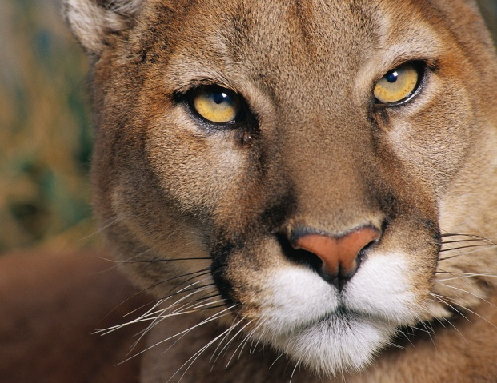
Savana
Travnaté porosty s roztroušenými keři a stromy v tropických oblastech J a Stř. Ameriky s nízkým úhrnem srážek se zde nazývají campos (v Brazílii) nebo Ilanos (ve Venezuele a Kolumbii)
Fauna – hadi – chřestýši,
lenochodi, mravenečníci, hlodavci
pudu jižní (jelínek pudu)
z šelem zde působí puma, jaguár

Slide 13
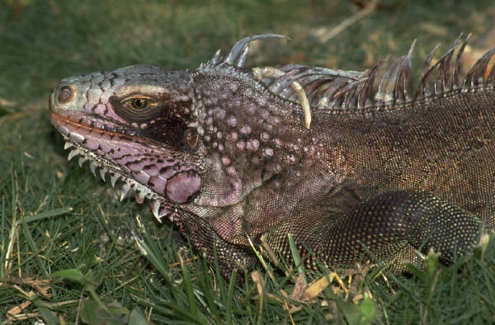
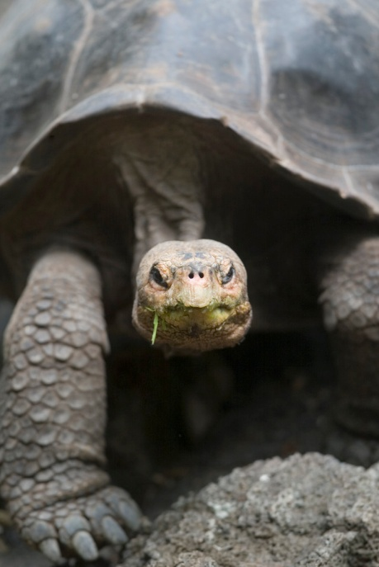
Zvláštnosti
Galapágy - název ekvádorského souostroví v Tichého „želví ostrovy“
Jsou proslulé pouze na těchto ostrovech žijícími, zvláštními druhy zvířat, (endemickými) např. prehistoricky vyhlížejícími ještěry a obřími suchozemskými želvami.
Leguán mořský
Želva sloní

Slide 14
Zdroje obrázků:
Neočíslované obrázky jsou z klipartu
obr. 1: Vzb83, Wikimedia Commons. [cit. 2011-09-10]. Dostupné na WWW :
<http://cs.wikipedia.org/wiki/Soubor:Taiga.png >.
obr. 2: L.B. Brubaker, [cit. 2011-09-10]. Dostupné na WWW: < http://cs.wikipedia.org/wiki/Soubor:Picea_glauca_taiga.jpg >.
obr. 3: Leupold, James C, [cit. 2011-09-10]. Dostupné na WWW: < http://cs.wikipedia.org/wiki/Vidloroh_americk%C3%BD >.
obr. 4: Vzb83 from fi, [cit. 2011-09-10]. Dostupné na WWW: < http://commons.wikimedia.org/wiki/File:Aavikko.png?uselang=cs >.
obr. 5: autor neuveden, Atacama Desert, Chile, [cit. 2011-09-10]. Dostupné na WWW: < http://cs.wikipedia.org/wiki/Soubor:Atacama1.jpg >.
obr. 6: Boricuaeddie, Photo of some mangroves in the Salinas Estuary in Salinas, Puerto Rico [cit. 2011-09-10]. Dostupné na WWW: < http://commons.wikimedia.org/wiki/File:Mangroves_in_Puerto_Rico.JPG?uselang=cs >.
obr. 7: riginal uploader and translater was Milhaus at cs.wikipedia, Tropické lesy , [cit. 2011-09-10]. Dostupné na WWW: < http://cs.wikipedia.org/wiki/Soubor:Tropicke_lesy_sveta.png >.
obr. 8: autor Pfly, This is a map location of the Amazon Basin, [cit. 2011-09-10]. Dostupné na WWW: < http://cs.wikipedia.org/wiki/Soubor:Amazon_rainforest.jpg >.

